Slide 1
Le principe de l’actualisation
Image cc-by-nc : source

Slide 2
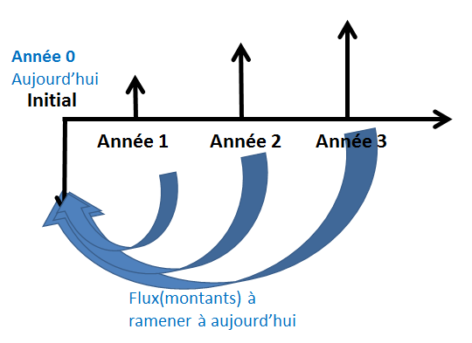
Actualisation

Slide 3
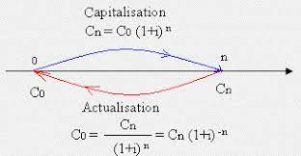
Un dinar aujourd’hui vaut plus qu’un dinar dans un an
Notes:
Un dinar aujourd’hui vaut plus qu’un dinar dans un an.
C’est là l’essence des calculs financiers d’actualisation et de capitalisation.
En effet, un dinar reçu aujourd’hui peut être placé pour donner au bout d’un an le montant initial augmenté des intérêts, autrement dit, un montant supérieur.
Le taux d’intérêt est la clé de ce calcul.
Le taux d’intérêt permet de calculer des valeurs équivalentes entre elles à des dates différentes. Il s’agit des valeurs futures (Cn) et actuelles (Co).

Slide 4
Investir = dépenser de l’argent aujourd’hui pour en gagner à l’avenir
Recettes – dépenses = Valeur Nette
Investissement = Une suite de flux financiers
Rentabilité = Additionner ces flux ?
Flux de chaque année
t
Alors, s’il y a globalement plus de recettes que de dépenses, alors c’est que le projet est rentable ?
NON ! Dépenses = tout de suite, mais revenus dans 3-9 ans
Notes:
À votre avis, l’investissement représenté ici est-il “intéressant” ?
Rentabilité : simplement la somme de ces flux ?
NON, en effet “de l’argent demain” a moins de valeur que “la même somme reçue aujourd’hui”….
Ici, les dépenses sont « maintenant » et « l’année prochaine », alors que les derniers revenus sont prévus dans 3 à 9 ans.

Slide 5

Le "prix du temps"
Le taux d’intérêt i % = le “prix du temps”, qui rémunère le « renoncement à une consommation immédiate »,
Valeur Actuelle d’une somme versée dans un an
EXEMPLE : Si i = 3% ==> Quelle est la Valeur Actuelle d’une recette dans un an ?
100 DA dans un an = 100/(1+0,03) = 97,08 DA aujourd’hui
La valeur actuelle de 100 DA « dans un an » est 97.08 DA aujourd’hui
$$\frac{\text{F}\text{(}\text{un} \text{an}\text{)}}{\text{(1+}\text{i}\text{\%)}}$$
Notes:
Le taux d’intérêt i% matérialise cette réalité : il est le “prix du temps”
Valeur Présente d’une recette dans un an =
Par exemple :
si i=3%, 100DA dans un an = 100DA/(1+0.03) = 97.08DA aujourd’hui

Slide 6
Le "prix du risque"
... en plus de taux d’intérêt i %, le risque r % que les choses se passent plus mal que prévu (prêt non remboursé, problèmes techniques dans le déroulement d’un projet….)
Ce coût du risque est matérialisé par la "prime de risque", qui rémunère le « risque inhérent à l’investissement »…
… qui s'ajoute donc au taux sans risque i % pour calculer le taux d’actualisation t %
t % = i % + r %
6
Notes:
Quand un banquier prête de l’argent, il ne propose pas le même taux d’intérêt à tous les emprunteurs !
En fait, outre le “prix du temps”, il y a un autre facteur à prendre en compte..
... le risque r% que les choses se passent plus mal que prévu (prêt non remboursé, problèmes techniques dans le déroulement d’un projet….)

Slide 7
Comment prendre en compte des flux sur plusieurs années ?
Comment traduire une suite de flux en une seule valeur « actuelle » c’est-à-dire au moment de la prise de décision ?
Initial
Année 1
Année 2
Année 3
7
Notes:
Ou, plus précisément, comment traduire une suite de flux en une seule valeur « actuelle » c’est-à-dire au moment de la prise de décision ?

Slide 8
Formule de la Valeur Actuelle Nette
La VAN (Valeur Actuelle Nette) est :
- la somme des flux positifs et négatifs (F_{(1→ n)} = $\sum_{i=1}^{n}{Fi}$) …
- … actualisés au taux d’actualisation t
VAN =
8
Notes:
L’année 0 c’est tout de suite ..
On divise une nouvelle fois par 1+t, d’où le carré
Dans le cas particulier où les F (et t) sont constants, formule
VAN=

Slide 9
Choix des investissements
La VAN d’un investissement peut être :
Négative : pas rentable
→ à rejeter
Nulle : seuil de rentabilité
Positive : investissement d’autant plus intéressant
Comparer les investissements ?
➔ Ajuster r % selon leur risque, mais utiliser le même i %
9
Notes:
Pour comparer les investissements, on peut ajuster r% selon leur risque, mais utiliser le même i% …

Slide 10
Exemple de calcul
Les entreprises utilisent en général des taux d’actualisation de 7-15% (inflation + satisfaction des actionnaires)
➔ Supposons ici que le taux d’actualisation retenu est de 10% (t = 0,1)
Année
Flux net
Coef. d’actualisation = 1/(1+10%)n
Valeur Actuelle
0
-600 000 DA
1.00
-600 000 DA
1
-25 000 DA
1/(1+10%)1 = 0.91
-22 727 DA
2
65 000 DA
1/(1+10%)2 = 0.83
53 719 DA
3
85 000 DA
1/(1+10%)3 = 0.75
63 862 DA
4
100 000 DA
1/(1+10%)4 = 0.68
68 301 DA
5
100 000 DA
1/(1+10%)5 = 0.62
62 092 DA
6
300 000 DA
1/(1+10%)6 = 0.56
169 342 DA
Total
25 000 DA
-205 411 DA
Sans actualisation, l’investissement parait attractif !
.. pourtant il sera au final rejeté !

Slide 11
La méthode d’actualisation dans l’évaluation économique en santé
Le choix du taux d'actualisation (t %) n’est pas neutre !
→ Plus t est grand, plus les coûts futurs seront minimisés : Par exemple : si t =3% ➔ 10 000 DA dans un an = 9710 DA
si t =10% ➔ 10 000 DA dans un an = 9090 DA
o Recommandations pour toute analyse médico-économique : → Actualiser les coûts (AMC, ACB, ACE, ACU) et les effets de santé (ACB) au même taux d’actualisation (t %)

Slide 12
Exemple d’application : ➔ Le tableau suivant présente les « coûts » et les « bénéfices » associés à un nouveau programme de prévention sur 3 années du rhumatisme articulaire aigu (RAA) par antibiothérapie (pénicilline G). ➔ On se place évidemment ici dans la perspective d’une analyse coût-bénéfice (ACB). ÉTAPE 1 : Actualisation des "coûts" et "bénéfices" associés à l’intervention
Année | Coûts | Bénéfices | Valeur Actuelle « coûts » | Valeur Actuelle « Bénéfices »
0 | 1 000 UM | 200 UM | 1000 UM | 200 UM
1 | 300 UM | 700 UM | 300 * 1/(1+10%) = 272,72 UM | 700 * 1/(1+10%) = 636,36 UM
2 | 300 UM | 700 UM | 300 * 1/(1+10%)² = 247,93 UM | 700 * 1/(1+10%)² = 578,51 UM
3 | 300 UM | 700 UM | 300 * 1/(1+10%)³ = 225,39 UM | 700 * 1/(1+10%)³ = 525,92 UM
TOTAL | 1 900 | 2 300 | 1 746,04 | 1 940,79

Slide 13
Exemple d’application (suite …)
ÉTAPE 2 : Calcul de la Valeur Actuelle Nette (VAN) associé à l’intervention
Valeur Actuelle Nette (VAN) = Valeur actuelle des bénéfices - Valeur actuelle des coûts
<=> VAN = 1 940,79 - 1 746,04 = 194,75 UM
➔ VAN > 0 ==> donc Bénéfice net = l'intervention vaut la peine
LECTURE : D'un point de vue économique, ce programme de prévention du RAA génère un « bénéfice net » pour la collectivité équivalent à 194,75 UM.
Dans la mesure où les Coûts actualisés < Bénéfices actualisés, le programme de prévention s’avère suffisamment rentable pour la collectivité, i.e. qu’il vaut la peine d’être financé sur des fonds publics. Il est dès lors retenu.

